Slide 1

Programação WEB
Métodos:
GET e POST
Juliano Lopes Venâncio
www.profissionalcompleto.com.br

Slide 2
Assuntos abordados
01
Banco de Dados
Criação do banco de dados;
02
HTML
Criação da estrutura do site
03
CSS
Formatação dos style do site.
04
PHP
Lógica de programação para tratamento e acesso ao bando de dados.
05
PHP com MYSQL
Conexão com banco de dados
06
PHP com MYSQL – COMANDOS DML
DML - Linguagem de Manipulação de Dados
Listagem de dados - SELECT
Inclusão de dados - INSERT
Exclusão de dados - DELETE

Slide 3
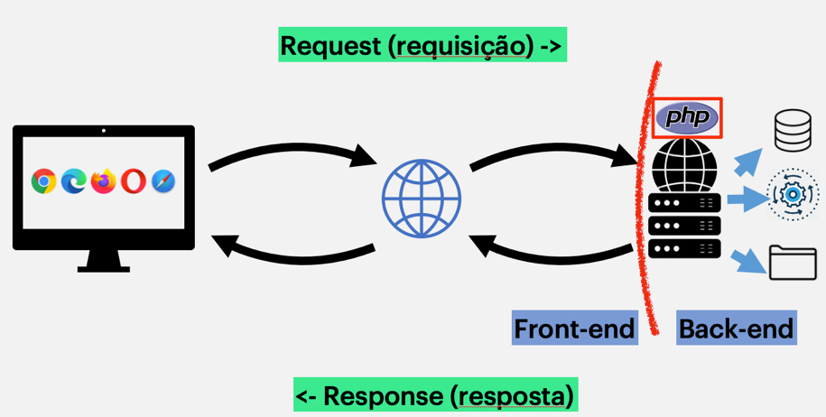
Como funciona? Arquitetura cliente-servidor

Slide 4
Métodos: GET e POST
GET e POST são atributos do elemento <form> em HTML, usados para especificar como os dados do formulário devem ser enviados ao servidor web.
Eles correspondem aos métodos de requisição do protocolo HTTP e diferem fundamentalmente na forma como os dados são transmitidos.
HTTP (HyperText Transfer Protocol) é o protocolo que governa a comunicação entre clientes (como navegadores ou aplicativos) e servidores na internet. Os Métodos HTTP são comandos padronizados que indicam qual tipo de ação deve ser realizada quando uma requisição é enviada para um servidor.

Slide 5
Método GET
Como funciona: Os dados são anexados à URL na forma de uma "query string“. Por exemplo:
url?nome=valor&outro=valor
Uso: Ideal para buscar informações, como ao pesquisar um site. Não deve ser usado para dados sensíveis.
Limitações:
Dados ficam visíveis na barra de endereço do navegador, no histórico e em logs do servidor.
Há um limite de caracteres na URL, que varia entre navegadores.
Não suporta envio de dados binários, como arquivos.

Slide 6
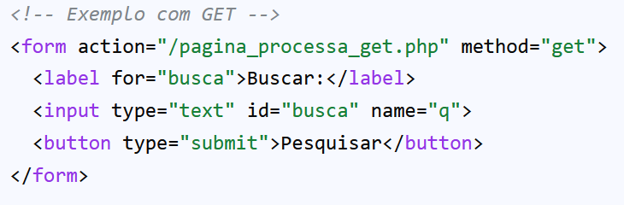
Código envio via GET

Slide 7
Método POST
Como funciona: Os dados são enviados no corpo da requisição HTTP, sem serem visíveis na URL.
Uso: Ideal para dados sensíveis (senhas, cartões de crédito) ou para operações que modificam dados no servidor.
Vantagens:
  Oferece maior privacidade, pois os dados não são expostos na URL.
  Não tem o mesmo limite de tamanho da URL e pode enviar grandes quantidades de dados e arquivos.

Slide 8
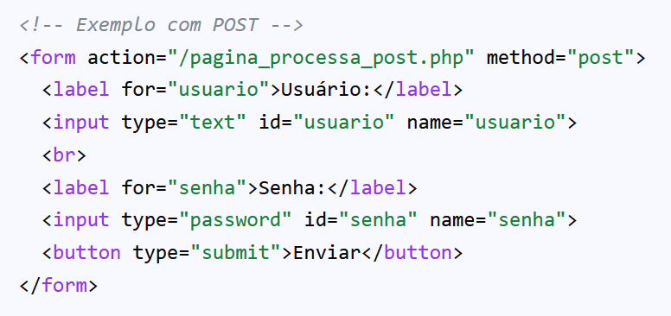
Código envio via POST

Slide 9
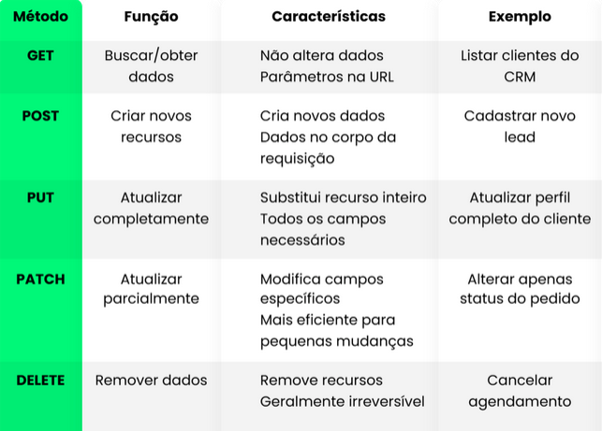
Outros Protocolo / Métodos HTML:
https://programadoresbrasil.com/desenvolvimento-fullstack/requisicao-http-como-funciona-get-post-put-e-delete/

Slide 10

SOCIAL MEDIA
Perguntas?
O que deseja saber?
OI….

Slide 11



www.oficinahotrods.com.br/cpanel
oficinahotrods
Oficin@Hotrod$

Slide 12
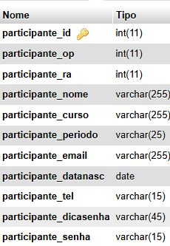
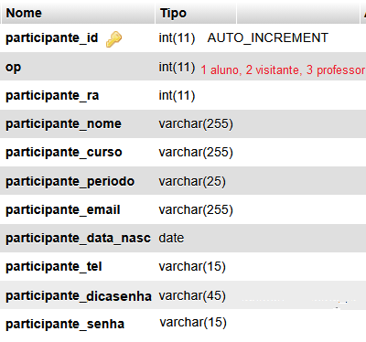

Slide 13

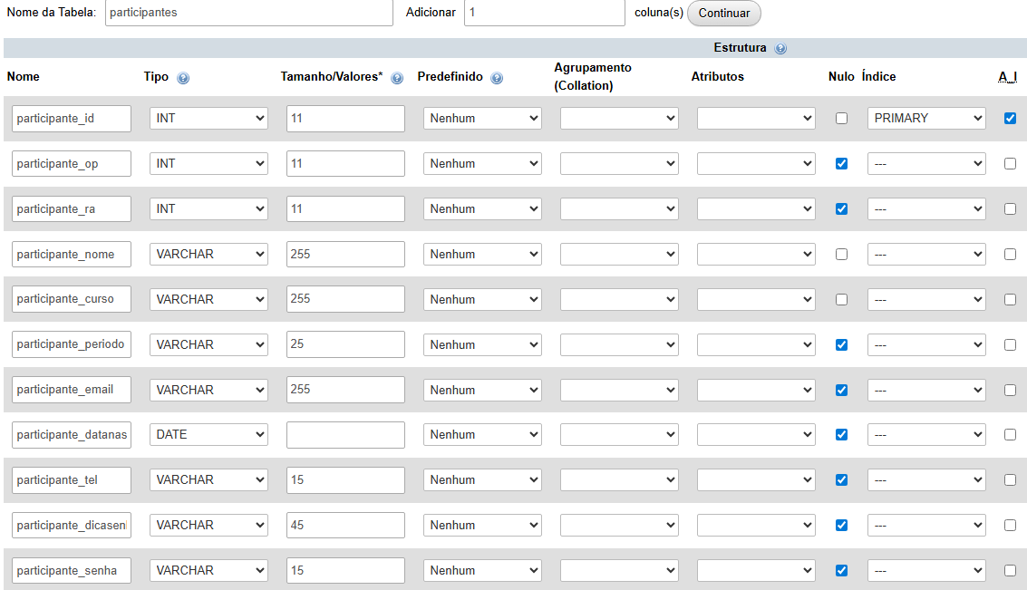

Slide 14
SQL DDL: CREATE
CREATE TABLE participantes (
participante_id int(11) NOT NULL PRIMARY KEY AUTO_INCREMENT,
participante_op int(11) DEFAULT NULL,
participante_ra int(11) DEFAULT NULL,
participante_nome varchar(255) NOT NULL,
participante_curso varchar(255) NOT NULL,
participante_periodo varchar(25) DEFAULT NULL,
participante_email varchar(255) DEFAULT NULL,
participante_datanasc date DEFAULT NULL,
participante_tel varchar(15) DEFAULT NULL,
participante_dicasenha varchar(45) DEFAULT NULL,
participante_senha varchar(15) DEFAULT NULL
) ENGINE=InnoDB DEFAULT CHARSET=utf8mb3 COLLATE=utf8mb3_unicode_ci;

Slide 15
Atividade de Fixação
HTML, BOOTSTRAP, JAVASCRITP
1 - Criar o arquivo cadastro.html conténdo a estrutura básica de HTML com bootstrap e javascript.
2 - Criar um formulário (form) para respresentar entrada de dados da tabela, abaixo:
3 - Criar os objetos button SUBMIT e RESET.
4 - Para abraçar todos os campos de dados use DIVs.
(Transforme esta site em site responsivo)
5 - Criar o arquivo alunos.html conténdo a estrutura básica, com título no body “Lista de todos os alunos” e um paragrafo em DIV.

Slide 16

IA pode ajudar?
Criar o arquivo cadastro.html contendo a estrutura básica de HTML com bootstrap e javascript.
Resultado →
https://www.oficinahotrods.com.br/ads/10486/ia_cadastro_javascript.html
Criar o arquivo cadastro.html contendo a estrutura básica de HTML com bootstrap 4.
Resultado →
https://www.oficinahotrods.com.br/ads/10486/ia_cadastro_bootstrap4.html

Slide 17
IA pode ajudar?
Coloque no form os seguintes campos do sql:
CREATE TABLE participantesx ( participante_id int(11) NOT NULL PRIMARY KEY AUTO_INCREMENT, participante_op int(11) DEFAULT NULL, participante_ra int(11) DEFAULT NULL, participante_nome varchar(255) NOT NULL, participante_curso varchar(255) NOT NULL, participante_periodo varchar(25) DEFAULT NULL, participante_email varchar(255) DEFAULT NULL, participante_datanasc date DEFAULT NULL, participante_tel varchar(15) DEFAULT NULL, participante_dicasenha varchar(45) DEFAULT NULL, participante_senha varchar(15) DEFAULT NULL)
Resultado →
https://www.oficinahotrods.com.br/ads/10486/cadastro_campos_sql.html

Slide 18
IA pode ajudar?
No formulário acrescentar os objetos button SUBMIT e RESET
Resultado →
https://www.oficinahotrods.com.br/ads/10486/ia_cadastro_button.html
Transforme esta site em site responsivo
Resultado →
https://oficinahotrods.com.br/ads/10486/ia_cadastro_responsivo.html

Slide 19

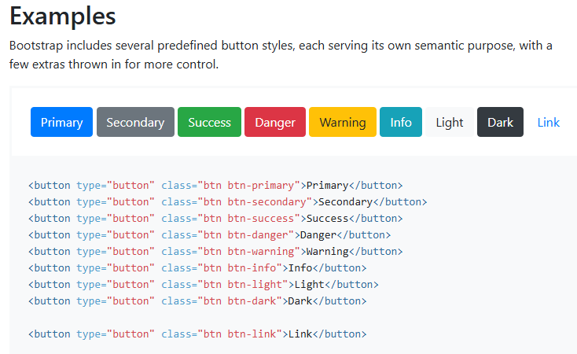
Use:
https://getbootstrap.com/docs/4.0/components/buttons/

Slide 20
Atividade de Fixação
Comandos DML: SELECT / INSERT / DELETE
1 – Criar o arquivo para listar os dados da tabela participantes: participante_lista.php
2 – Criar arquivo do formulário (form) para respresentar entrada de dados da tabela participantes: participante_dados.php, , padrão do método POST
3 - Criar o arquivo para INCLUIR / SALVAR / GRAVAR os dados na tabela participantes no Banco de Dados : participante_salvar.php
4 - Criar no arquivo participante_lista.php a URL (link / button) com a ID do REGISTRO ÚNICO, padrão do método GET.
5 - Criar o arquivo para APAGAR / DELETAR / EXCLUIR o dado ÚNICO da tabela participantes no Banco de Dados: participante_excluir.php
Está atividade é ponto foco da prova prática!

Slide 21
LISTAGEM GERAL DE PARTICIPANTE
E
CADASTRO DE NOVO PARTICIPANTE

Slide 22
Atividade: Compreendo o que fazer
Cadastrar novo participante!
Página com a listagem da tabela PARTICIPANTES do banco de dados.
participante_lista.php
FORMULÁRIO com os Dados a serem coletados e enviados para gravação.
participante_dados.php
BOTÃO NOVO
Via link / button
BOTÃO SALVAR
Envia os dados do formulário via POST
Retorna para listagem.
Link para URL
PÁGINA que grava os dados no BD.
participante_salvar.php

Slide 23
SQL: INSERT
INSERT INTO participantes (
participante_id, participante_op, participante_ra, participante_nome, participante_curso, participante_periodo, participante_email, participante_datanasc, participante_tel, participante_dicasenha, participante_senha
) VALUES (
NULL, $varopcao, $varra, '$varnome', '$varcurso', '$varperiodo', '$varemail', '$varnascimento', '$vartelefone', '$vardica', '$varsenha')

Slide 24
EXCLUSÃO DE PARTICIPANTE!

Slide 25
Atividade: Compreendo o que fazer
Deletar/excluir participante!
Página com a listagem da tabela PARTICIPANTES do banco de dados.
participante_lista.php
BOTÃO EXCLUIR
COM ID UNICO
Envia os dados via link GET
PÁGINA que DELETA o REGISTRO selecionado do BANCO DE DADOS
participante_excluir.php
Retorna para o Link da URL listagem

Slide 26
SQL: DELETE
DELETE FROM participantes
WHERE participante_id = 8

Slide 27
PRATICANDO...

Slide 28
SQL: SELECT
select * from participantes

Slide 29
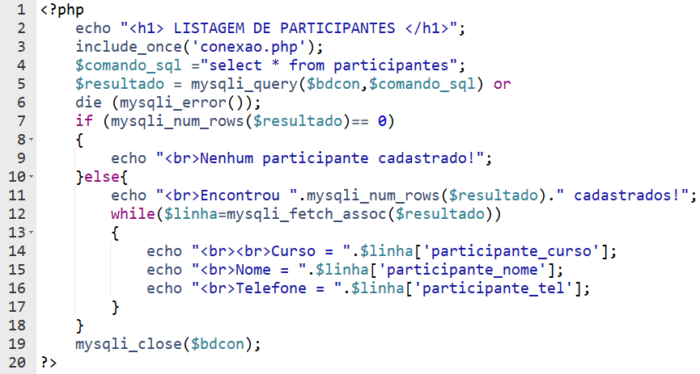
Código: participante_lista.php
EXECUTAR

Slide 30
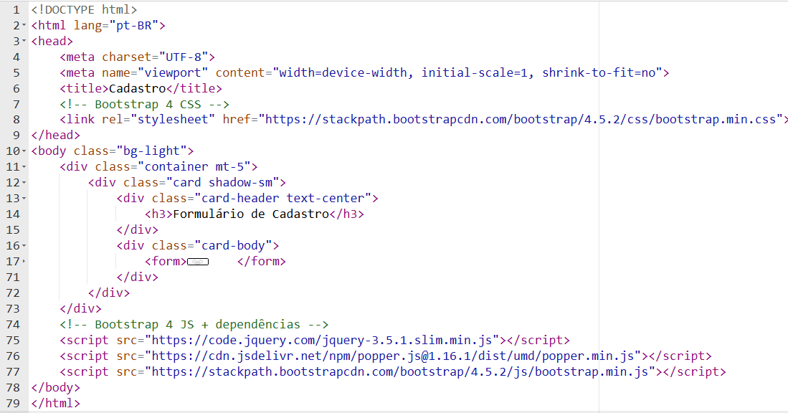
Código: participante_dados.php
EXECUTAR

Slide 31
Atributos do FORM:
Atributo action
Especifica a URL de destino para onde os dados do formulário serão enviados quando o usuário clicar no botão de submit.
Atributo method
O atributo method define o método HTTP a ser usado para enviar os dados do formulário. Os dois métodos mais comuns são GET e POST.
Sintaxe: <form action="/pagina-de-destino" method="...">

Slide 32
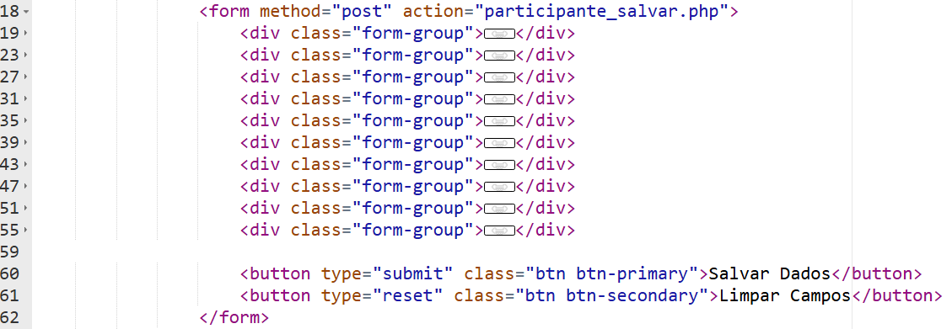
Código: participante_dados.php method e action

Slide 33
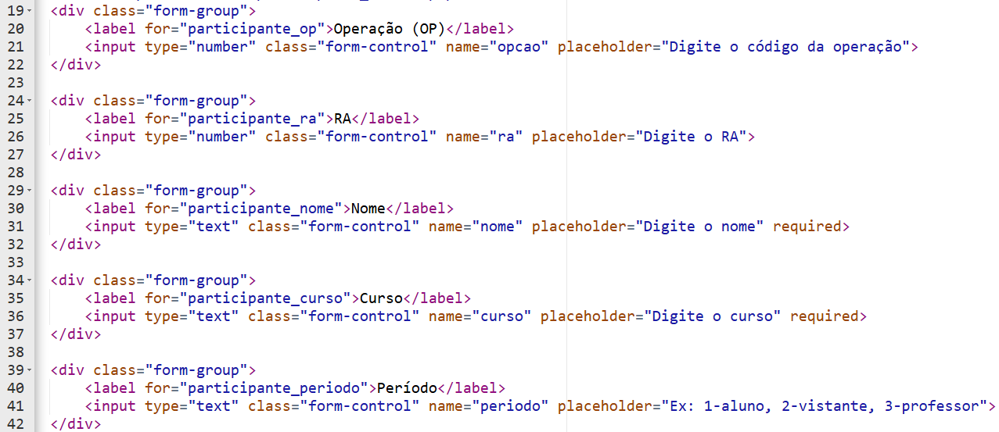
Código: participante_dados.php campos

Slide 34
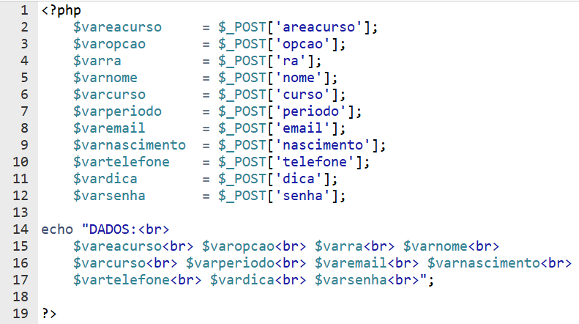
Código: participante_salvar.php RECUPERA OS DADOS E VARIÁVEL

Slide 35
SQL: INSERT
INSERT INTO participantes (
participante_id, participante_op, participante_ra, participante_nome, participante_curso, participante_periodo, participante_email, participante_datanasc, participante_tel, participante_dicasenha, participante_senha
) VALUES (
NULL, $varopcao, $varra, '$varnome', '$varcurso', '$varperiodo', '$varemail', '$varnascimento', '$vartelefone', '$vardica', '$varsenha')

Slide 36
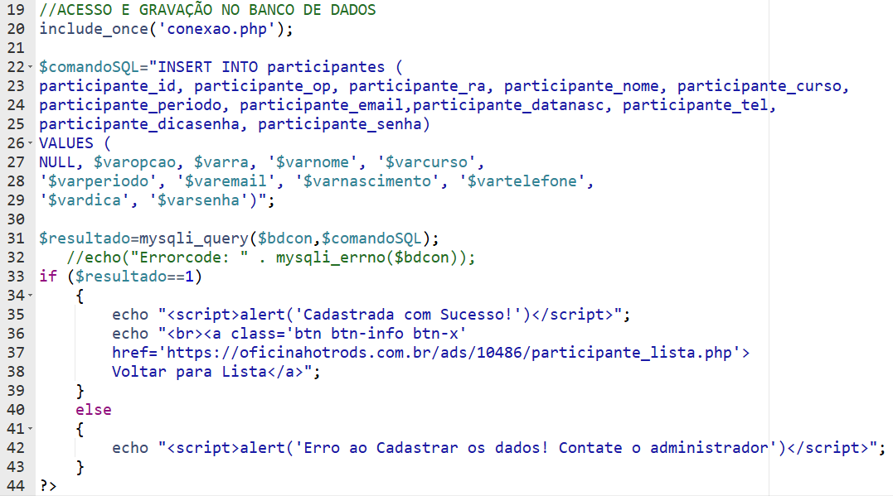
participante_salvar.php SALVA NO BANCO

Slide 37

TAREFA
Aplicar o bootstrap no arquivo participante_lista.php, titulo, frame, botões e mostrando os dados no formato tabular;
Personalizar o site de forma que fique responsivo;

